Slide 1
Chuyên đề: Hội chứng viêm đa hệ thống ở trẻ em (Multi-systeminflammatory syndrome in children MIS-C)
GVHD: BSCK2. Hoàng Quốc Tưởng
Học viên CKI: BS. Lê Thị Thùy Anh
BS. Trần Huỳnh Anh

Slide 2
Mục tiêu
Tiếp cận chẩn đoán MIS-C, Tiêu chuẩn chẩn đoán MIS-C
Điều trị MIS-C kèm sốc , MIS-C thể giống Kawasaki
Theo dõi MIS-C

Slide 3
1. Hành Chánh:
Họ và Tên: Nguyễn Uy Thiên A.
Tuổi: 14
Địa chỉ: Trảng Bom, Đồng Nai
Ngày nhập viện: 2h40 ngày 03/07/2022

Slide 4
2. Lý Do Nhập Viện:
BV Quốc tế Đồng Nai chuyển viện với chẩn đoán: Nhiễm trùng đường ruột/ Hạ Kali máu, theo dõi Viêm ruột thừa/ Theo dõi nhiễm trùng huyết

Slide 5
3. Bệnh Sử:
N1: sốt từ chiều ngày 29/6, khởi phát sốt cao liên tục 39-39.5ºC, đáp ứng với thuốc hạ sốt mỗi 4-6 giờ, than đau bụng quanh rốn, ói 2 lần, tối cùng ngày em bắt đầu nổi ban ở 2 chân khởi phát ở vùng mặt trong đùi 2 bên
N2: sốt cao liên tục, than đau bụng quanh rốn tăng dần, đau âm ỉ liên tục, không tư thế giảm đau, còn ói 2-3 l/ ngày, tiêu lỏng phân vàng 2 lần, ban da lan rộng nhiều nơi rải rác toàn thân
-> em khám tại Phòng khám tư chẩn đoán Rối loạn tiêu hóa, điều trị thuốc uống

Slide 6
3. Bệnh Sử:
N3: sốt cao liên tục, đau bụng ói tương tự, tiêu lỏng 5-7l/ ngày phân lỏng vàng, đau bụng quanh rốn không giảm,
-> Khám BV Hoàn Mỹ Đồng Nai,
Chụp CT scan bụng không cản quang: các quai ruột ứ dịch, vùng manh tràng ứ dịch, ruột thừa đặc kt 5-6mm.
Chẩn đoán Nhiễm trùng đường ruột, phân biệt Viêm ruột thừa
-> chuyển BV Quốc tế Đồng Nai

Slide 7
3. Bệnh Sử:
N3 -> cuối N4: điều trị tại BV Quốc tế Đồng Nai, còn sốt cao liên tục 39-39,5ºC, còn ói, tiêu lỏng 7l/ ngày, đau bụng quanh rốn không giảm, ban da nổi toàn thân, mắt đỏ
KQXN: WBC : 10,6 k/mm3, CRP 85mg/L. Kali máu:2,5meq/l
Chẩn đoán: Nhiễm trùng đường ruột/ Hạ Kali máu, theo dõi Viêm ruột thừa/ Theo dõi nhiễm trùng huyết
Điều trị: kháng sinh Ceftriaxone, Ciprofloxacin N2,
truyền dịch Lactate Ringer
-> chuyển BV Nhi đồng 2

Slide 8
4. Tiền Căn:
1. Bản Thân:
Con 2/2, PARA 2002
8 tuổi, học lực khá, phát triển tâm vận phù hợp lứa tuổi
Tiêm ngừa đủ theo tiêm chủng mở rộng, không tiền căn chích ngừa não mô cầu, phế cầu
F0 Covid 19 tháng 1/2022 (cách 6 tháng, test nhanh tại nhà dương tính ),
F1 Covid 19 tháng 3/2022 (cách 3,5 tháng), bạn cùng lớp F0 (+) trong 6 tuần nay, sau tiếp xúc em có ho, đau họng, không khám, xét nghiệm và chẩn đoán.
Chưa chích ngừa vaccin Covid 19

Slide 9
4. Tiền Căn:
2. Gia Đình:
Không bệnh lý tự miễn, em gái khỏe mạnh.
Cha mẹ, anh cùng nhà nhiễm Covid 19 cách 6 tháng, bà ngoại nhiễm Covid 10 cách 3,5 tháng

Slide 10
5. Tình Trạng Lúc Nhập Viện: (2 giờ 40 ngày 03/07/2022)
Em tỉnh
Môi hồng/khí trời
Chi ấm, CRT <2s, mạch rõ
Tim đều rõ
Phổi phế âm đều
Bụng mềm
Cổ mềm
Không dấu mất nước
Nhiệt độ 37⁰C,
Mạch 126 lần/ phút
Huyết áp 90/60 mmHg,
Nhịp thở 26 lần/phút
Cân nặng 37 kg
Chiều cao 132cm
BMI 21,2 (>95th)

Slide 11
6. Diễn tiến từ lúc nhập viện đến 21h ngày 4/7 nhập khoa Tim mạch
Còn sốt cao liên tục đầu ngày 6
Ói 4-5 lần, tiêu lỏng xanh 3-4l /ngày, đau bụng âm ỉ quanh rốn
Ban da lan rộng toàn thân
Đỏ mắt

Slide 12
7. Khám : thời điểm nhập khoa Tim Mạch 21 giờ 00 ngày 04/07/2022
Em tỉnh, đừ
Môi hồng/khí trời
Chi mát, CRT < 2s
Mạch bắt nhẹ
Tim đều rõ 112 l/phút
Phổi phế âm đều
Bụng mềm, ấn đau khắp bụng, không đề kháng thành bụng, không điểm đau khu trú
Cổ mềm
Không dấu mất nước
Nhiệt độ 37⁰C,
Mạch 112 lần/ phút
Huyết áp 60/48 mmHg,
Nhịp thở 26 lần/phút
Kết mạc mắt đỏ
Hạch cổ (T) kích thước 2cm
Phù đầu chi (+)
Hồng ban toàn thân đa dạng, mất màu khi đè, không đau, không sưng, không ngứa

Slide 13
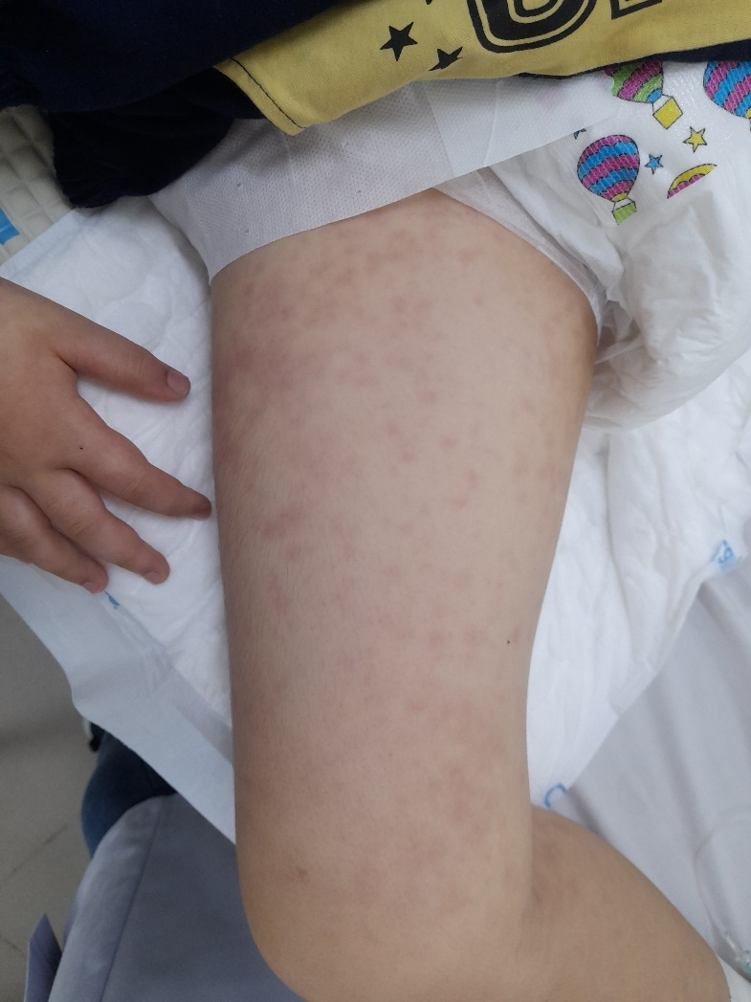
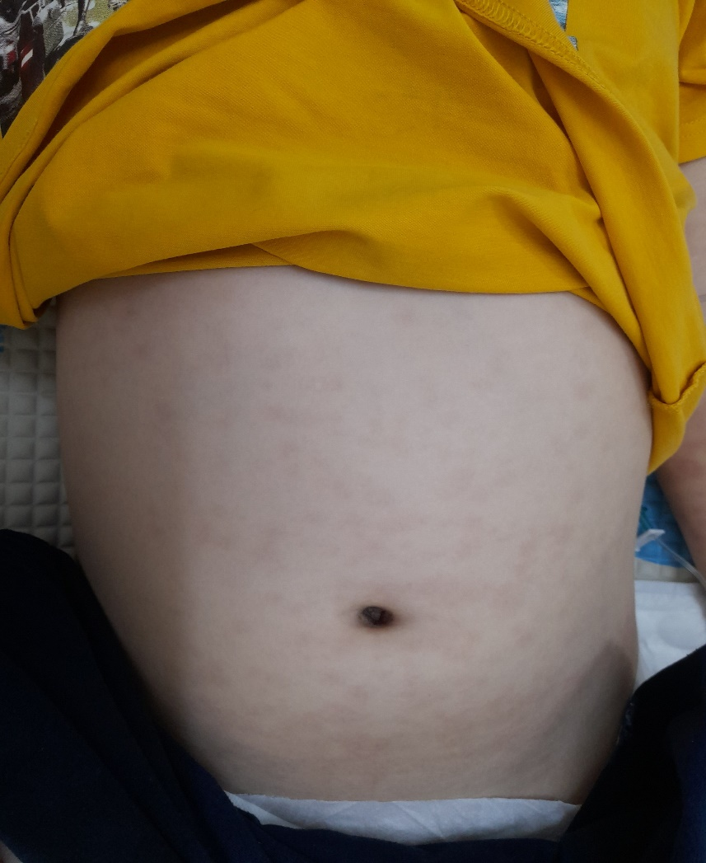
7. Khám : thời điểm nhập khoa Tim Mạch 21 giờ 00 ngày 04/07/2022

Slide 14
8. Tóm Tắt Bệnh Án: (tại thời điểm nhập viện khoa Tim mạch)
Bé trai, 8 tuổi, Nv do bệnh viện Quốc tế Đồng Nai chuyển
TCCN:
Sốt cao liên tục đầu n6
Ói
Đau bụng quanh rốn
Tiêu chảy
Ban da
Mắt đỏ
Tiền căn F0 Covid-19 cách 6 tháng,có phơi nhiễm Covid-19 trong vòng 6 tuần
TCTT:
Chi mát, mạch nhẹ 112 l/phút
HA 64/47mmHg
Hồng ban toàn thân
Mắt đỏ, môi đỏ
Hạch cổ (T)
Phù đầu chi
Không dấu mất nước
BMI >95th

Slide 15
9. Đặt Vấn Đề:
1. Sốc
2. Sốt cao liên tục đầu ngày 6+ hồng ban
3. Đau bụng cấp
4. Tiền căn F0 Covid-19 cách 6 tháng, F1 Covid-19 cách 3 tháng, có phơi nhiễm Covid-19 trong vòng 6 tuần
5. Béo phì

Slide 16
Sốt + phát ban
Nhiễm trùng
Vi khuẩn
Virus
Không nhiễm trùng
Dị ứng thuốc
Căn nguyên khác
Bệnh lý miễn dịch
Phát ban do virus cổ điển
Virus khác
Nấm :Candida, Cryptococcus neoformans
Kí sinh trùng: Strongyloides stercoralis
Toxoplasma gondii
- Sởi
- Rubella
- Sốt ban đào (Rosela infantum)
- Nhiễm trùng đơn nhân
- Enterovirus
- Adenovirus
- Sốt xuất huyết
- Viêm da đầu chi dạng sẩn
- Phát ban dạng dát sẩn
- Hội chứng quá mẫn muộn do thuốc
- Hồng ban đa dạng
- Hội chứng Stevens Johnson
- Bệnh Kawasaki
- MIS-C
- SLE
- Viêm bì cơ
- Viêm khớp dạng thấp tuổi thiếu niên
- Sốt tinh hồng nhiệt
- Hội chứng 4S
- Hội chứng sốc nhiễm độc
- Nhiễm trùng máu do não mô cầu
- Nhiễm leptospira
- Mycoplasma
Ricketsie
Notes:
Hội chứng Stevens-Johnson là một bệnh thuộc phổ các bệnh da gây bong tách, hoại tử thượng bì (epidermolytic dermopathies), bao gồm các bệnh khác nữa như hoại tử thượng bì nhiễm độc (hội chứng Lyell), hồng ban đa dạng thể nặng. Các bệnh này có đặc điểm chung là gây hoại tử, bong tách thượng bì khỏi trung bì, nguyên nhân chủ yếu là do đáp ứng miễn dịch với thuốc hoặc các tác nhân sinh học khác, trong đó có M. pneumoniae. Trong hội chứng Stevens-Johnson, các triệu chứng thường xuất hiện sau khi dùng thuốc nghi ngờ gây dị ứng1-8 tuần. Các thuốc hay gặp là kháng sinh nhóm sulfamid, thuốc an thần, thuốc chống động kinh có vòng thơm (carbamazepin), allopurinol, piroxicam, tenoxicam, thuốc kháng virus (nevirapin-điều trị virus HIV1). Khởi đầu, bệnh nhân có các triệu chứng như sốt, mệt mỏi, viêm long đường hô hấp trên, sau đó 1-3 ngày, xuất hiện khó chịu ở mắt, đỏ mắt, viêm kết mạc, viêm miệng, loét miệng. Có hai niêm mạc trở lên bị ảnh hưởng, hay gặp nhất là niêm mạc mắt và niêm mạc miệng, với mức độ khá nặng, đau, loét, hoại tử, khó nuốt. Các thương tổn da xuất hiện đồng thời hoặc sau đó, điển hình là các dát đỏ thẫm, ngứa, hoại tử, hình bia bắn không điển hình bằng phẳng với da lành, trên nền các dát đó xuất hiện bọng nước, mụn nước. Diện tích có bọng nước, bóc tách thượng bì chiếm dưới 10% diện tích cơ thể.

Slide 17
Sốt N6
Nhiễm trùng
Ác tính
Viêm mạch máu
Ung thư máu
Vi khuẩn
Viêm
(Miễn dịch)
Nấm – Ký Sinh Trùng
Ung thư tạng đặc
Lymphoma
Bạch cầu cấp
- Sốt tinh hồng nhiệt
- Hội chứng 4S
- Hội chứng sốc nhiễm độc
- Nhiễm trùng máu do não mô cầu
- Nhiễm leptospira
- Mycoplasma
Ricketsie
Nấm :Candida, Cryptococcus neoformans
Kí sinh trùng: Strongyloides stercoralis
Toxoplasma gondii
- Bệnh Kawasaki
- MIS-C
- SLE
- Viêm bì cơ
Viêm khớp tự miễn
- Viêm bì cơ
- Viêm khớp dạng thấp tuổi thiếu niên

Slide 18
PHÂN LOẠI BAN DA
Ban dạng dát sẩn (macula, papula), mảng (plaque)
Loét, hoại tử (ulcer, eschar)
Ban mày đay (urticairial rash)
Ban có mụn nước (vesicular, bulla), mụn mủ ( pustule)
Ban xuất huyết (petechiae, purpura)
Notes:
Macule – Nonpalpable, circumscribed lesion that is flat and ≤1 cm in diameter
●Papule – Palpable lesion that is solid, elevated, and ≤5 mm in diameter
●Maculopapular – Confluent, erythematous rash made up of both macular and papular lesions
●Purpura – Papular or macular nonblanching lesions that are due to extravasation of red blood cells; 1 to 2 mm lesions are called petechiae
●Nodule – Deep-seated, roundish lesion ≥5 mm in diameter that can involve the epidermal, dermal, and/or subcutaneous tissue
●Plaque – A palpable elevated lesion ≥5 mm in diameter
●Vesicle – A distinct, elevated skin lesion that contains fluid and is <5 mm in diameter
●Bulla – A vesicle ≥5 mm in diameter
●Pustule – A vesicle that contains pus
●Ulcer – Loss of the epidermis and upper layer of the dermis, resulting in a depressed skin lesion
●Eschar – Hard, black-colored adherent necrotic skin, often overlying an area of ulceration

Slide 19
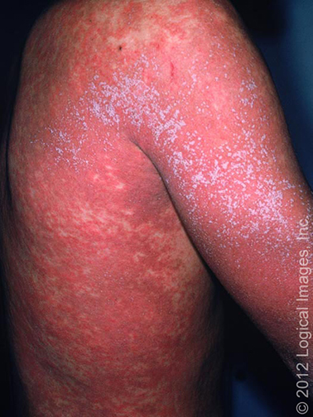
Sốt tinh hồng nhiệt
Thường gặp ở trẻ em tuổi đến trường
Thường gặp do nhiễm Streptococcus nhóm A
Ban đỏ lan tỏa, mất khi ấn,
Nhiều nốt nhỏ 1-2 mm, hình ảnh như “giấy nhám”,
Thường bắt đầu ở bẹn, nách -> lan rộng toàn thân -> chi (hiếm gặp lòng bàn tay bàn chân)
Lưỡi đỏ như quả dâu tây (strawberry tongue),
Họng đỏ, viêm amydales
Phân lập được vi khuẩn, đáp ứng nhanh khi dùng kháng sinh Penicillin trong vòng 24-48h

Slide 20
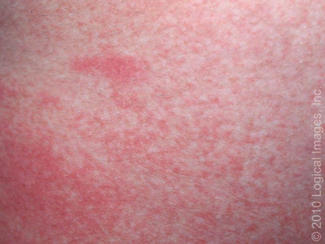
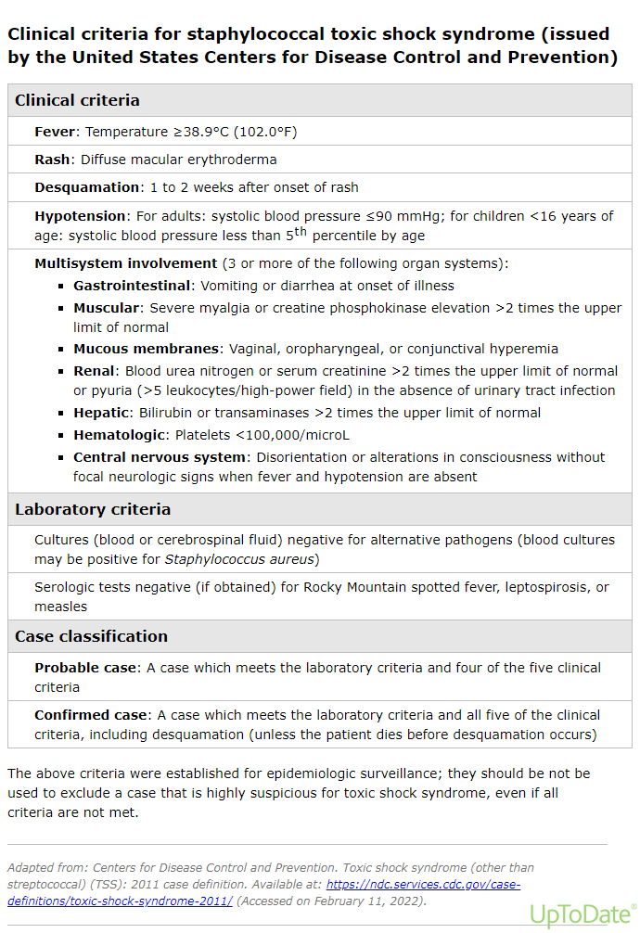
Hội chứng sốc nhiễm độc (Toxic shock syndrome)
Căn nguyên: Do độc tố của tụ cầu, Hầu hết liên quan tới MSSA
Ban đỏ lan tỏa (cháy nắng)
Giai đoạn sớm kèm sung huyết kết mạc, niêm mạc
1-2 tuần sau phát ban sẩn ngứa, bong vảy lòng bàn tay bàn chân

Slide 21
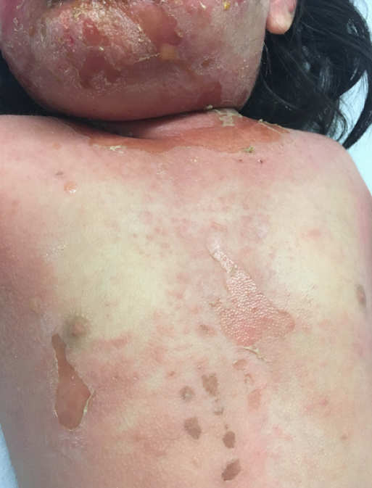
HỘI CHỨNG BONG VẢY DA DO TỤ CẦU (STAPHYLOCOCCAL SCALDED SKIN SYNDROME – 4S)
Nhiễm trùng da nặng do tụ cầu vàng (Staph. aureus)
Sốt cao, mệt mỏi, khó chịu, kích thích, đau họng và đau rát da. Sau đó xuất hiện ban màu hồng nhạt, thường ở quanh miệng.
Sau 1-2 ngày xuất hiện các bọng nước nông, nhanh chóng vỡ tạo thành lớp vảy da mỏng, nhăn nheo như giấy cuốn thuốc lá.
Có thể có đỏ da toàn thân.

Slide 22
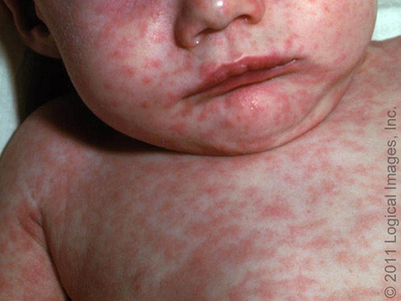
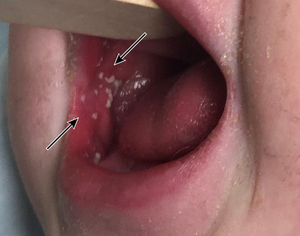
Sởi
Thuờng gặp < 5 tuổi chưa chích ngừa
Sốt cao, viêm long đường hô hấp, viêm kết mạc
Ban dạng dát sẩn màu đỏ gạch, theo thứ tự từ sau tai, gáy, trán, mặt, cổ -> thân mình và tứ chi,cả lòng bàn tay và bàn chân.
Khi phát ban toàn thân thì giảm sốt
Dấu Koplik (+), thường ở thời điểm trước phát ban

Slide 23
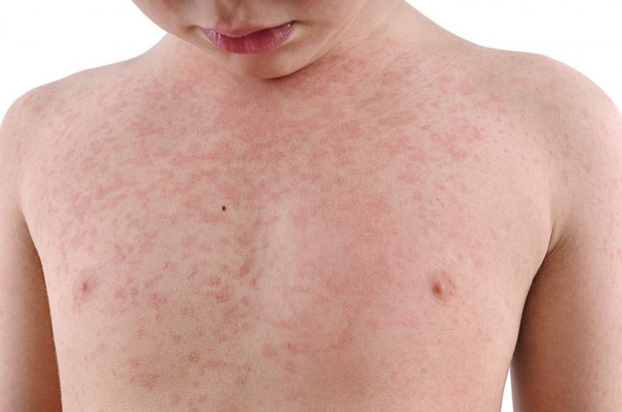
Rubella
Sốt nhẹ, sổ mũi, đau họng, khi phát ban thì sốt giảm.
Nổi hạch ở vùng chẩm, cổ, bẹn, ấn đau
Phát ban: Ban đầu ở đầu, mặt, rồi mọc khắp toàn thân nhưng thường không tuần tự như bệnh sởi, màu hồng hoặc hơi đỏ, hình tròn hoặc hình bầu dục, kích thước 1-2mm, ngứa, thường kéo dài khoảng 3 ngày sau đó biến mất để lại nốt thâm trên da.
+/- đau khớp,
+/- viêm kết mạc.

Slide 24
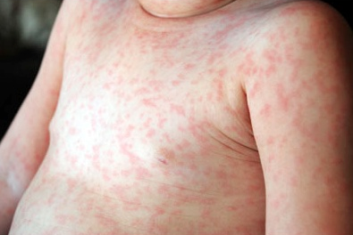
Sốt phát ban (Rosela Infantum)
Thường gặp do Human herpesvirus 6 (HHV-6)
Tuổi mắc bệnh: thường từ 6 tháng đến 3 năm
Sốt cao trong vòng 3 đến 5 ngày
Ban dát sẩn xuất hiện sau khi hết sốt, cổ, ngực bụng -> mặt, tứ chi, thường kéo dài 1-2 ngày rồi hết

Slide 25
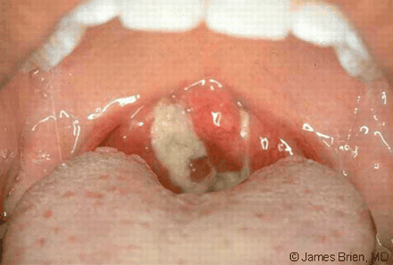
Bệnh nhiễm trùng đơn nhân (infestious mononucleosis)
Căn nguyên: thường do Epstein Barr virus
Sốt,
Viêm họng: họng đỏ, có mủ,
Gan lách to, hạch ngoại vi sưng
Phát ban da: tổn thương dạng ban dát sẩn, mày đay hoặc có thể có ban xuất huyết rải rác trên thân mình.
Công thức máu có tăng bạch cầu lympho > 10%
Kháng thể kháng virus EBV
Notes:
Điều trị:
Triệu chứng và nâng cao thể trạng
Corticoid trong trường hợp nặng

Slide 26
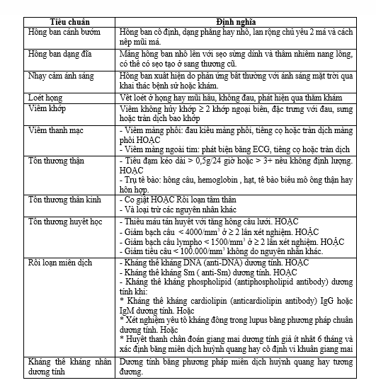
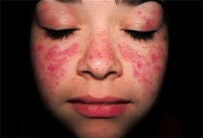
Lupus : chẩn đoán khi có 4/11 tiêu chuẩn

Slide 27
Kawasaki
Thường gặp nhất ở trẻ < 5 tuổi, khu vực Châu Á
Thể điển hình : sốt > 5 ngày + ít nhất 4 trong 5 triệu chứng
Viêm kết mạc không xuất tiết hai bên
Thay đổi niêm mạc: môi khô, lưỡi dâu, sung huyết niêm mạc hầu họng
Hồng ban ở da: dạng mảng, đỏ da lan tỏa, hồng ban đa dạng
Sung huyết và phù tay chân/ giai đoạn cấp hoặc bong da đầu chi, bong da lan tỏa/ giai đoạn bán cấp
Hạch cổ > 1,5cm, thường 1 bên
Không nghĩ đến bệnh khác phù hợp với triệu chứng lâm sàng
Thể không điển hình : sốt >5 ngày và <4/5 triệu chứng trên
(+)
(+)
(+)
(+)
(+)

Slide 28
Nghĩ đến Hội chứng viêm đa hệ thống
Khi có ≥ 1 dấu hiệu
Trẻ sốt cao liên tục > 5 ngày
Triệu chứng rối loạn tiêu hóa nặng: đau bụng nhiều, tiêu chảy
CRP hoặc Procalcitonin tăng cao
Rối loạn đông máu: PT, APTT, D-dimer cao
Sốc
Ban đỏ hoặc xung huyết giác mạc hoặc phù nề niêm mạc miệng, bàn tay, chân
VÀ không tìm thấy nguyên nhân nhiễm trùng nào giải thích được.
Hướng dẫn chẩn đoán và điều trị COVID-19 ở trẻ em, Quyết định 405/QĐ-BYT ban hành 22/02/2022

Slide 29

MIS-C
Presenting symptoms
Persistent fevers (median duration 4 to 6 days) | 100
Gastrointestinal symptoms (abdominal pain, vomiting, diarrhea) | 60 to 100
Rash | 45 to 76
Conjunctivitis | 30 to 81
Mucous membrane involvement | 27 to 76
Neurocognitive symptoms (headache, lethargy, confusion) | 29 to 58
Respiratory symptoms (tachypnea, labored breathing) | 21 to 65
Sore throat | 10 to 16
Myalgias | 8 to 17
Swollen hands/feet | 9 to 16
Lymphadenopathy | 6 to 16
Clinical findings
Shock | 32 to 76
Criteria for complete Kawasaki disease met | 22 to 64
Myocardial dysfunction (by echocardiogram or elevated troponin/BNP) | 51 to 90
Arrhythmia | 12
Acute respiratory failure requiring noninvasive or invasive ventilation | 28 to 52
Acute kidney injury | 8 to 52
Serositis (small pleural, pericardial, and ascitic effusions) | 24 to 57
Hepatitis or hepatomegaly | 5 to 21
Encephalopathy, seizures, coma, or meningoencephalitis | 6 to 7

Slide 30
Đau bụng cấp
Ngoại khoa
Nội khoa
Rối loạn cơ năng đường tiêu hóa
Chấn thương bụng
Tắc ruột
Viêm ruột thừa
Viêm phúc mạc
Thoát vị nghẹt
Dạ dày-ruột
Gan mật tụy
Tiết niệu-sinh dục
Bệnh chuyển hóa
Bệnh lý miễn dịch
Ngoài ổ bụng
Táo bón cấp
Nuốt hơi
Đau bụng cơ năng

Slide 31
Hội chứng viêm đa hệ thống (MIS-C)

Slide 32
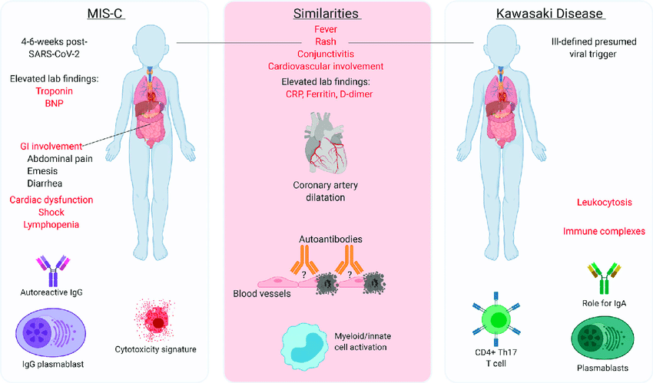
Sancho-Shimizu, Vanessa & Brodin, Petter & Cobat, Aurelie & Biggs, Catherine & Toubiana, Julie & Lucas, Carrie & Henrickson, Sarah & Belot, Alexandre & Mis-C@chge, & Kılıç, Ahmet Osman & Tangye, Stuart & Milner, Joshua & Levin, Michael & Abel, Laurent & Bogunovic, Dusan & Casanova, Jean-Laurent & Zhang, Shen-Ying. (2021). SARS-CoV-2-related MIS-C: A key to the viral and genetic causes of Kawasaki disease?.
Notes:
A comparison of MIS-C and KD. The common and different clinical and immunological features of MIS-C and KD are shown. The major characteristic similarities or differences between the two conditions are highlighted in red. Th17, T helper type 17 cell.
Comparison of the immunological features of MIS-C and KDMIS-C and KD both involve hyperinflammatory responses, presenting clinically with persistent high fever, often accompanied by a visible rash and conjunctivitis. These two conditions remain elusive. They appear to be related but different conditions, with a clinical and immunological overlap (Fig. 2). The pathogenesis of KD remains unclear, but the postinfectious nature of MIS-C, and possibly also of KD, is consistent with an autoinflammatory and/or autoimmune hyperinflammatory process initially triggered by viral infection (Rowley et al., 1997; Rowley et al., 2020). The immune response in patients with KD is typically characterized by pro-inflammatory signatures, including increases in IL-1, IL-8, IL-6, and IL-17A levels (Bajolle et al., 2014; Nelson et al., 2020; Oates-Whitehead et al., 2003), marked leukocytosis, eosinophilia, and high levels of monocytes (Kanegaye et al., 2009; Radia et al., 2020), accompanied by high CRP, erythrocyte sedimentation rate, procalcitonin, alanine aminotransferase, and γ-glutamyl transferase levels (Henderson et al., 2020; Radia et al., 2020). Many of these features are common to MIS-C (including high levels of cytokines, such as IL-1, IL-8, IL-6, etc.), but tend to be stronger in MIS-C patients, and this is particularly true for markers of inflammation (such as CRP, procalcitonin, troponin, and ferritin) and BNP levels (Toubiana et al., 2021). KD-specific increases in the number of IgA plasma cells, and tissue-specific changes, mostly concerning the arterial wall, have been described (Marrani et al., 2018; Menikou et al., 2019; Rowley et al., 1997). Finally, it has been suggested that immune complexes and autoantibodies (Marrani et al., 2018; Menikou et al., 2019) are involved in the pathogenesis of KD (Jia et al., 2010), and probably also in MIS-C, but with markedly different specificities (Consiglio et al., 2020; Gruber et al., 2020).

Slide 33
MIS-C
CDC case definition
All 4 criteria must be met:
Age <21 years
Clinical presentation consistent with MIS-C, including all of the following:
Fever: Documented fever >38.0°C (100.4°F) for ≥24 hours or Report of subjective fever lasting ≥24 hours
Laboratory evidence of inflammation Including, but not limited to, any of the following: Elevated CRP Elevated ESR Elevated fibrinogen Elevated procalcitonin Elevated D-dimer Elevated ferritin Elevated LDH Elevated IL-6 level Neutrophilia Lymphocytopenia Hypoalbuminemia
Multisystem involvement 2 or more organ systems involved: Cardiovascular (eg, shock, elevated troponin, elevated BNP, abnormal echocardiogram, arrhythmia) Respiratory (eg, pneumonia, ARDS, pulmonary embolism) Renal (eg, AKI, kidney failure) Neurologic (eg, seizure, stroke, aseptic meningitis) Hematologic (eg, coagulopathy) Gastrointestinal (eg, abdominal pain, vomiting, diarrhea, elevated liver enzymes, ileus, gastrointestinal bleeding) Dermatologic (eg, erythroderma, mucositis, other rash)
Severe illness requiring hospitalization
No alternative plausible diagnoses
Recent or current SARS-CoV-2 infection or exposure
Any of the following: Positive SARS-CoV-2 RT-PCR Positive serology Positive antigen test COVID-19 exposure within the 4 weeks prior to the onset of symptoms
WHO case definition
All 6 criteria must be met:
Age 0 to 19 years
Fever for ≥3 days
Clinical signs of multisystem involvement (at least 2 of the following):
Rash, bilateral nonpurulent conjunctivitis, or mucocutaneous inflammation signs (oral, hands, or feet)
Hypotension or shock
Cardiac dysfunction, pericarditis, valvulitis, or coronary abnormalities (including echocardiographic findings or elevated troponin/BNP)
Evidence of coagulopathy (prolonged PT or PTT; elevated D-dimer)
Acute gastrointestinal symptoms (diarrhea, vomiting, or abdominal pain)
Elevated markers of inflammation (eg, ESR, CRP, or procalcitonin)
No other obvious microbial cause of inflammation, including bacterial sepsis and staphylococcal/streptococcal toxic shock syndromes
Evidence of SARS-CoV-2 infection
Any of the following: Positive SARS-CoV-2 RT-PCR Positive serology Positive antigen test Contact with an individual with COVID-19
Centers for Disease Control and Prevention Health Alert Network (HAN). Multisystem Inflammatory Syndrome in Children (MIS-C) Associated with Coronavirus Disease 2019 (COVID-19). Available at: https://emergency.cdc.gov/han/2020/han00432.asp (Accessed on May 15, 2020).
World Health Organization. Multisystem inflammatory syndrome in children and adolescents with COVID-19: Scientific Brief. 2020. Available at: https://www.who.int/publications-detail/multisystem-inflammatory-syndrome-in-children-and-adolescents-with-covid-19 (Accessed on May 17, 2020).
Notes:
DC and WHO case definitions — The criteria used for case definition vary slightly between different health agencies [4,6,45]. The case definitions put forth by the United States Centers for Disease Control and Prevention (CDC) and the World Health Organization (WHO) are summarized in the table (table 5). Both definitions require fever (though they differ with respect to duration), elevated inflammatory markers, at least two signs of multisystem involvement, evidence of SARS-CoV-2 infection or exposure, and exclusion of other potential causes. The CDC case definition requires that the child have severe symptoms requiring hospitalization, whereas the WHO case definition does not. These definitions are likely to change as more information becomes available.

Slide 34
MIS-C Tiêu chuẩn chẩn đoán của Bộ Y Tế (405/QĐ-BYT tháng 02/2022)
Trẻ 1 tháng-21 tuổi có sốt ≥ 38⁰C, sốt ≥ 1 ngày
VÀ có ít nhất 2 trong các dấu hiệu sau:
Ban đỏ hoặc xung huyết giác mạc hoặc phù nề niêm mạc miệng, bàn tay, chân(+)
Hạ huyết áp hoặc sốc (+)
Suy giảm chức năng tim, tổn thương màng tim, viêm màng ngoài tim, bất thường mạch vành xác định qua siêu âm, tăng proBNP, Troponin;
Rối loạn đông máu (PT, APTT, D-dimer cao)
Rối loạn tiêu hóa cấp tính (tiêu chảy, đau bụng, nôn) (+)
VÀ có tăng các chỉ số viêm (CRP ≥ 5 mg/L, máu lắng, procalcitonin)
VÀ không do các căn nguyên nhiễm trùng khác
VÀ có bằng chứng của nhiễm vi rút SARS-CoV-2 hoặc tiếp xúc gần với người mắc COVID-19 trong vòng 2-6 tuần (xét nghiệm RT-PCR hoặc kháng thể kháng SARS-CoV-2 dương tính).
3. Hướng dẫn chẩn đoán và điều trị COVID-19 ở trẻ em, Quyết định 405/QĐ-BYT ban hành 22/02/2022

Slide 35
Distinguishing features of pediatric acute COVID-19, MIS-C, and KD
 | Pediatric acute COVID-19 | MIS-C | KD
Epidemiology
Age | Any age | Median age 9 years | Median age 2 yr, peak age 10 months
Ethnicity | Highest prevalence Black, LatinX | Highest prevalence Black, LatinX | Highest prevalence East Asian
Seasonality/timing | Any season | Median of 4 weeks after acute COVID | Peaks in winter-spring in temperate climates
Association with SARS-CoV-2 | Etiologic agent | Delayed presentation of SARS-CoV-2 infection | Unrelated to SARS-CoV-2
Laboratory
 | Mild lymphopenia | Marked lymphopenia | Lymphopenia rare
 | Mild thrombocytopenia | Thrombocytopenia | Thrombocytopenia rare
 | Acute phase reactants may be elevated | Very high levels acute phase reactants | High levels of acute phase reactants
 | Normal troponin | Elevated troponin in cases with severe myocardial dysfunction | Normal troponin
Clinical features
Organ/tissue most significantly affected | Lung | Myocardium and GI tract | Coronary arteries
Timing and prevalence of coronary artery dilation | Not applicable | Up to 20% in acute febrile phase, normalizes within 2–3 months or sooner | 30% in untreated, 5% in treated patients (higher in infants), peaks at ~ 4 weeks after fever onset, more severe aneurysms persist indefinitely
Cardiovascular pathology
 | Thrombosis, endotheliitis, myocarditis, without evidence of SARS-CoV-2 RNA or antigen in the heart | Inflammatory cells in myocardium without myocyte necrosis, no apparent inflammation of coronary arteries [59, 60] | Marked inflammatory cell infiltration into coronary arteries, thrombosis of inflamed arteries [42]
Curr Pediatr Rep. 2021; 9(4): 83–92. Published online 2021 Oct 19. doi: 10.1007/s40124-021-00257-6

Slide 36
Comparison of clinical and laboratory features of MIS-C with KD, KDSS, and TSS.
 | Pediatric MIS-C | Kawasaki Disease (KD) | Kawasaki Disease Shock Syndrome (KDSS) | Toxic Shock Syndrome (TSS)
Age of affected children | Older (range 6 m–16 y) | Younger | Younger | Older
Hypotension | ± | − | ++ | ++
Mucous membrane involvement | ± | + | + | ±
Rash | + | + | + | Typically erythroderma
Desquamation | + | + | + | +
Altered mental status or encephalopathy | + | Rare | + | +
Vomiting, diarrhea, and/or abdominal pain | ++ | Rare | + | +
Respiratory distress | + | Rare | + | ±
Myalgias | + | − | − | +
WBC differential | Neutrophilia, lymphopenia | Neutrophilia | Neutrophilia | Neutrophilia
Platelets | ↓ | ↑ | ↓, normal, or ↑ | ↓
PT/PTT | ↑ | normal | normal or ↑ | ↑
Fibrinogen | ↓, normal, or ↑ | normal | normal, or ↑ | ↓
D-dimer | ↑ | normal | normal, or ↑ | ↑
ALT | normal, or ↑ | normal, or ↑ | normal, or ↑ | normal, or ↑
Creatinine | ↑ | normal | ↑ | ↑
Troponin | ↑ | normal, or ↑ | ↑ | ID
Pro-BNP | ⇈ | normal, or ↑ | ↑ | ID
Ferritin | ↑ | normal, or ↑ | normal, or ↑ | normal
CRP | ⇈ | ↑ | ⇈ | ↑
Coronary artery dilation or aneurysms | + | + | ++ | −
Cardiac ventricular dysfunction | + | ± | + | Rare
Valvular regurgitation | + | + | ++ | Rare
https://www.ncbi.nlm.nih.gov/pmc/articles/PMC7401880/

Slide 37
Thể lâm sàng
Hội chứng viêm đa hệ thống kèm sốc hoặc suy đa cơ quan
Hội chứng viêm đa hệ thống giống bệnh Kawasaki
Hội chứng viêm đa hệ thống đơn thuần
Hướng dẫn chẩn đoán và điều trị COVID-19 ở trẻ em, Quyết định 405/QĐ-BYT ban hành 22/02/2022

Slide 38
Sốc
Sốc giảm thể tích
Sốc tim
Sốc phân bố
Sốc tắc nghẽn
Xuất huyết
Không xuất huyết
Tiêu chảy
Xoắn ruột
Lồng ruột
Bỏng
Sốt xuất huyết
Toan ceton đái tháo đường
Hội chứng thận hư
Viêm cơ tim
Rối loạn nhịp
Bệnh lý van tim
Bệnh lý cơ tim
Sốc phản vệ
TKMP áp lực
TDMT chèn ép
Thuyên tắc phổi
Sốc nhiễm trùng
Sốc thần kinh
Notes:
The mechanisms of myocardial injury in MIS-C are not well characterized. Possible causes include injury from systemic inflammation, acute viral myocarditis, hypoxia, stress cardiomyopathy, and, rarely, ischemia caused by coronary artery (CA) involvement [32]. Cardiac dysfunction may result from a combination of these mechanisms in some patients. Given the variability in clinical presentation, it is likely that different mechanisms are responsible in different patients.

Slide 39
10. Chẩn đoán sơ bộ
Hội chứng viêm đa hệ thống ở trẻ em liên quan Covid-19, giống Kawasaki kèm sốc – Béo phì
Chẩn đoán phân biệt
Kawasaki thể điển hình ngày 6, biến chứng sốc tim- Béo phì
Sốc nhiễm trùng từ đường tiêu hóa - Viêm dạ dày ruột- Béo phì

Slide 40
Laboratory findings
Abnormal blood cell counts
Lymphocytopenia | 80 to 95
Neutrophilia | 68 to 90
Mild anemia | 70
Thrombocytopenia | 31 to 80
Elevated inflammatory markers
C-reactive protein | 90 to 100
Erythrocyte sedimentation rate | 75 to 80
D-dimer | 67 to 100
Fibrinogen | 80 to 100
Ferritin | 55 to 76
Procalcitonin | 80 to 95
Interleukin 6 | 80 to 100
Elevated cardiac markers
Troponin | 50 to 90
BNP or NT-pro-BNP | 73 to 90
Hypoalbuminemia | 48 to 95
Mildly elevated liver enzymes | 62 to 70
Elevated lactate dehydrogenase | 10 to 60
Hypertriglyceridemia | 70
Imaging findings
Echocardiogram
Depressed LV function | 31 to 58
Coronary artery dilation/aneurysm | 8 to 38
Other findings can include mitral regurgitation and pericardial effusion | --
Chest radiograph
Normal in many patients | --
Abnormal findings included small pleural effusions, patchy consolidations, focal consolidation, and atelectasis | --
Chest CT
Findings generally similar to those on chest radiograph | --
A few patients had nodular ground-glass opacification | --
Abdominal imaging (ultrasound and/or CT)
Findings are nonspecific, including free fluid, ascites, bowel and mesenteric inflammation, including terminal ileitis, mesenteric adenopathy/adenitis, and pericholecystic edema | --
Mary Beth F Son, MDKevin Friedman, MD, Apr 28, 2022, COVID-19: Multisystem inflammatory syndrome in children (MIS-C) clinical features, evaluation, and diagnosis, Uptodate

Slide 41
Tiêu chuẩn chẩn đoán bất thường mạch vành theo tuổi hoặc z-score
Tiêu chuẩn chẩn đoán bất thường mạch vành theo tuổi hoặc z-score
Có ít nhất một trong các tiêu chuẩn sau Kích thước mạch vành: >3 mm ở trẻ dưới 5 tuổi Kích thước mạch vành: >4 mm ở trẻ trên 5 tuổi Đường kính trong của một đoạn > 1,5 lần đoạn kế cận Lòng mạch vành có bất thường rõ rệt
Z-score của nhánh xuống trước trái (LVD) hay động mạch vành phải (RCA) ≥ 2,5
Mức độ giãn động mạch vành Giãn mạch vành nhẹ : 3-5mm hoặc Z-score: 2,5-5 Giãn mạch vành trung bình: 5-7mm hoặc Z-score: 5-10 Giãn mạch vành nặng: ≥ 8mm hoặc Z-score: >10

Slide 42
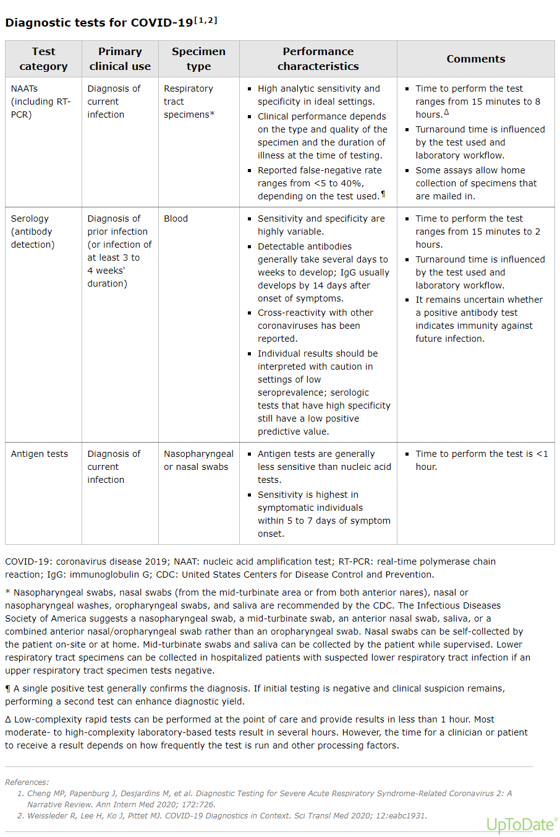
Xét nghiệm SARS-CoV2
- 60% bệnh nhân có xét nghiệm
kháng thể huyết thanh (+) và PCR SARS-CoV2 (-)
30-35% dương tính cả 2
5-10% âm tính cả 2
Mary Beth F Son, MDKevin Friedman, MD, Apr 28, 2022, COVID-19: Multisystem inflammatory syndrome in children (MIS-C) clinical features, evaluation, and diagnosis, Uptodate

Slide 43
11. Cận lâm sàng (4/7/2022)
Xét nghiệm | BN
WBC | 19,66
Neutrophil | 87,9%(17,3K/ul)
Lympho | 7,9% (1,55 K/ul)
HgB | 10,6g/dl
PLT | 177 K/ul
CRP | 143,7
VS | 66-83(1h-2h) mm (15-20)
D-dimer | 1,55ug/ml (<0,5)
Fibrinogen | 5,82 g/l (2-4)
Xét nghiệm | BN
Ferritin | 476ug/l(15-120(
Troponin I | 0,135 ug/l(<0,01)
Albumin | 27g/l (38-55)
LDH | 267 U/L(100-250)
AST/ALT | 19/22
Ure/Creatinin | 1,5/53
Lactate | 1,6
pH/BE/pCo2/P02 | 7.5/-3/25/147
Na/Kali/Ca | 136/1,9/1,04

Slide 44
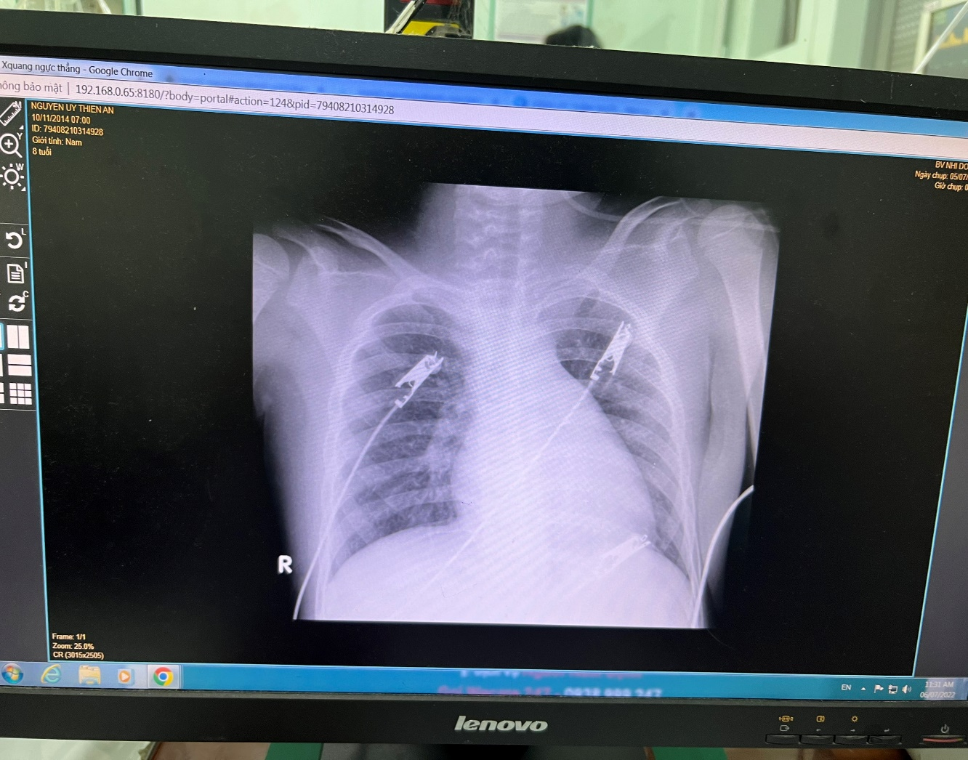
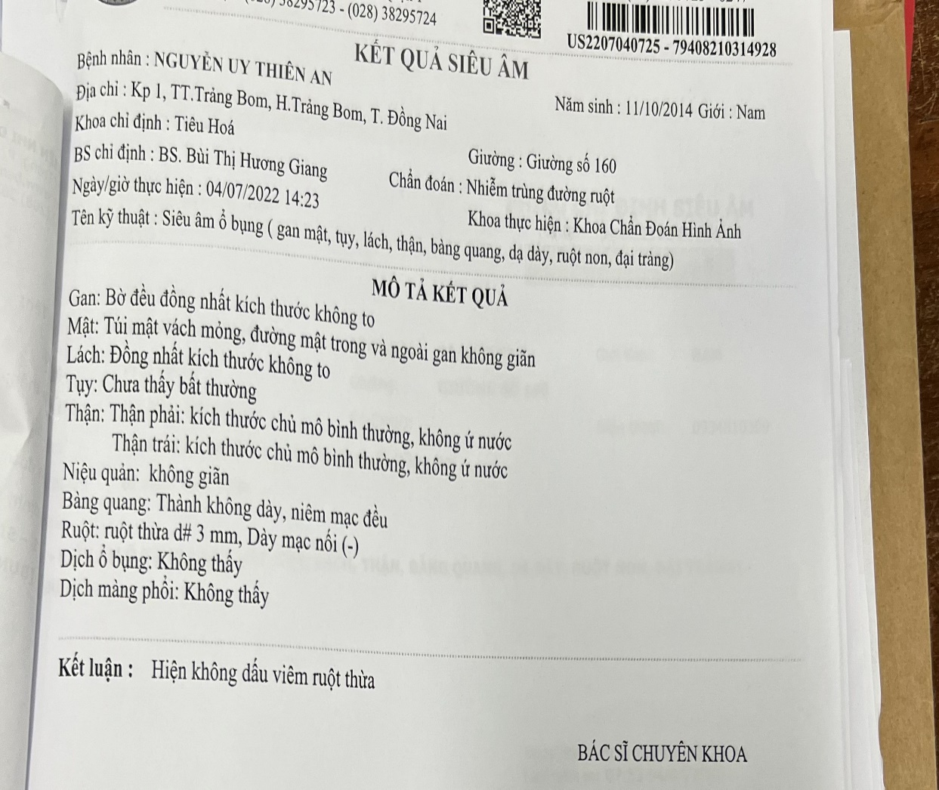
11. Cận lâm sàng

Slide 45
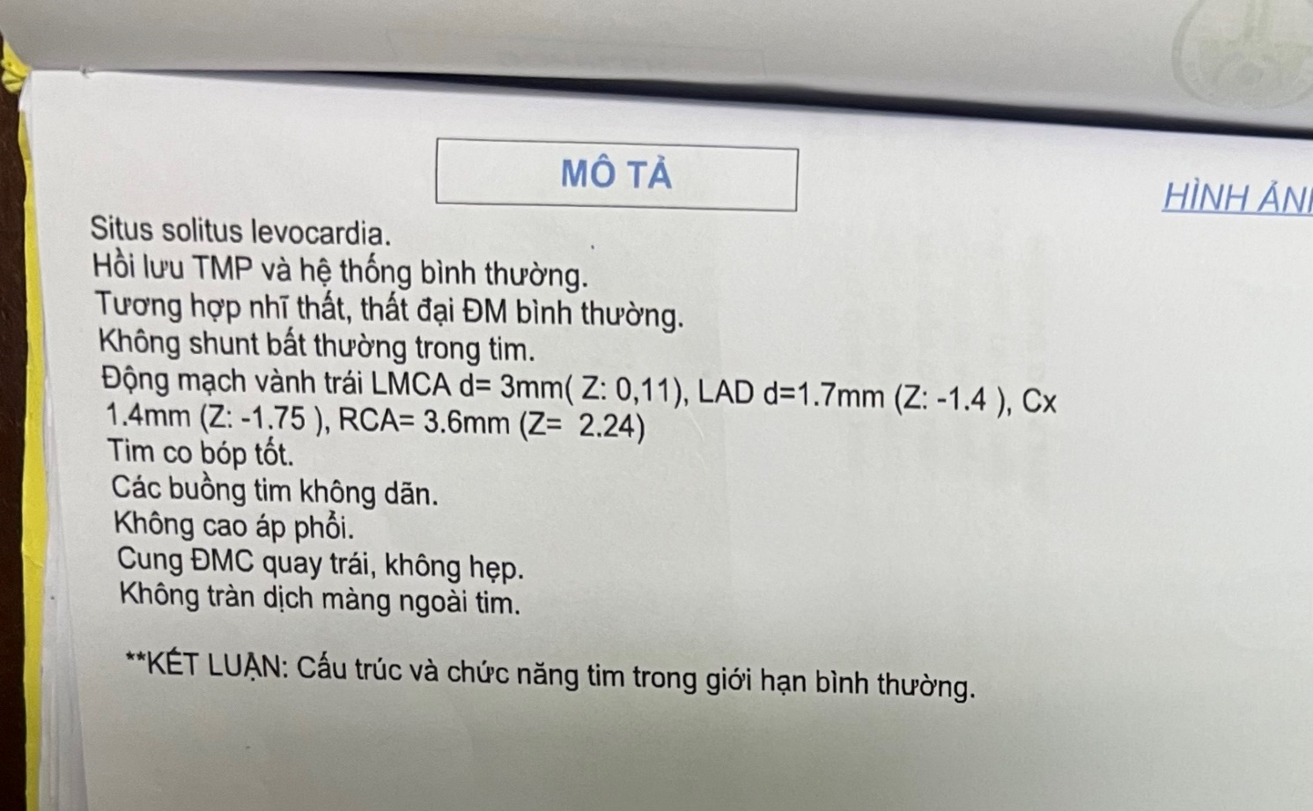
11. Cận lâm sàng
Soi phân : đại thể lỏng xanh, bạch cầu (+)
TPT nước tiểu: leucotyte 15, Nitrit (-) . Cấy máu : chưa có kết quả

Slide 46
12. Chẩn đoán xác định
Hội chứng viêm đa hệ thống ở trẻ em liên quan Covid-19, giống Kawasaki kèm sốc – Béo phì

Slide 47
ĐIỀU TRỊ

Slide 48
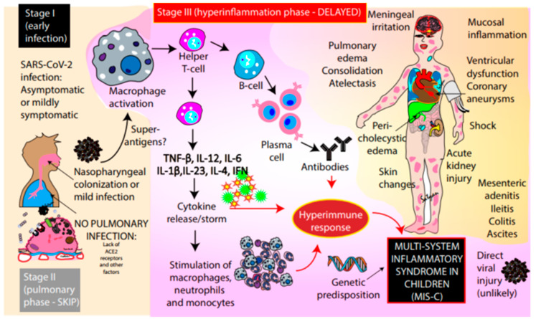
Notes:
Pathogenesis of MIS-C. Early infection (phase I) with SARS-CoV-2 is likely to be asymptomatic or mildly symptomatic in children. The pulmonary phase (phase II) is severe in adults but is mild or absent in many children. The early infection appears to trigger macrophage activation followed by the stimulation of T-helper cells. This in turn leads to cytokine release, the stimulation of macrophages, neutrophils, and monocytes, along with B-cell and plasma cell activation with the production of antibodies leading to a hyperimmune response (stage III). This immune dysregulation is associated with the inflammatory syndrome in affected children. Direct infection with SARS-CoV-2 is less likely to play a role in MIS-C. ACE2—angiotensin converting enzyme 2 receptors; TNF-β—tumor necrosis factor β; IL—interleukins.

Slide 49
13. Điều trị MIS-C
Kháng sinh-Kháng virus
Kháng sinh
Kháng vi rút
Liệu pháp điều chỉnh miễn dịch
IVIG
Chống huyết khối
Aspirin
Thuốc ức chế hoại tử khối u: Infliximab
Các thuốc hỗ trợ khác: ức chế IL-1 (anakinra,canakinumab), ức chế IL-6 (tocilizumab)
Heparin trọng lượng phân tử thấp
Heparin không phân đoạn
Glucocorticoid
Điều trị hỗ trợ
Hỗ trợ hô hấp
Điều trị sốc
Điều trị rối loạn nước điện giải
Điều chỉnh đường máu
Lọc máu liên tục
Đảm bảo dinh dưỡng

Slide 50
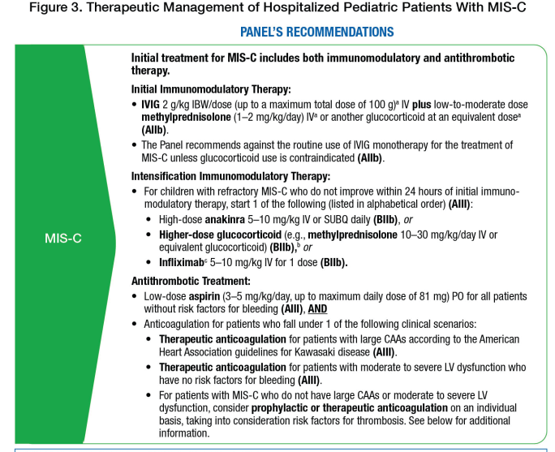
13. Điều trị MIS-C
https://files.covid19treatmentguidelines.nih.gov/guidelines/section/section_173.pdf
February, 2022

Slide 51
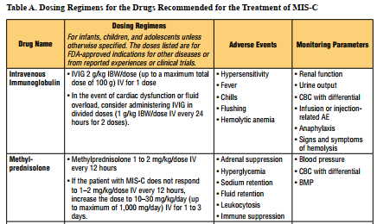
13. Điều trị MIS-C
https://www.covid19treatmentguidelines.nih.gov/
Last Updated: February 24, 2022

Slide 52

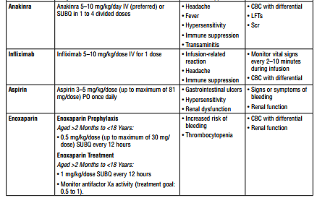
13. Điều trị MIS-C
https://www.covid19treatmentguidelines.nih.gov/
Last Updated: February 24, 2022

Slide 53
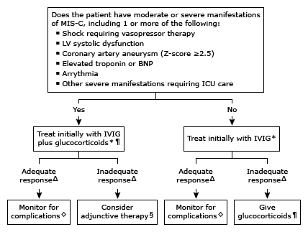
IVIG- Glucocorticoid
https://www.uptodate.com/contents/covid-19-multisystem-inflammatory-syndrome-in-children-mis-c-management-and-outcome?search=mis%20c%20treatment&source=search_result&selectedTitle=1~104&usage_type=default&display_rank=1

Slide 54

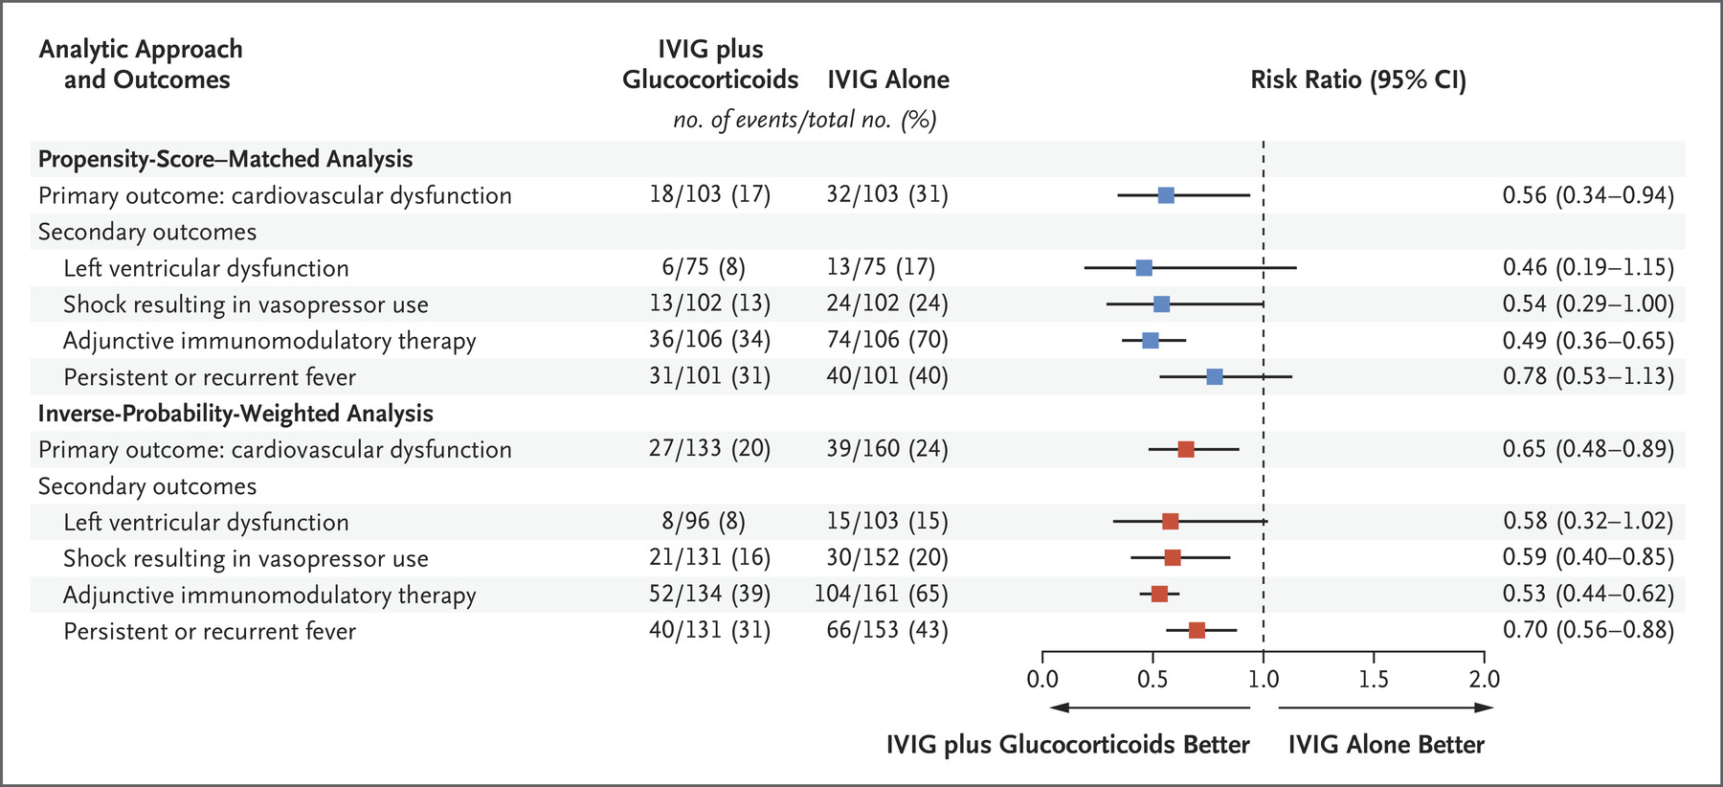
July 1, 2021 N Engl J Med 2021; 385:23-34 DOI: 10.1056/NEJMoa2102605
Notes:
A total of 518 patients with MIS-C (median age, 8.7 years) received at least one immunomodulatory therapy; 75% had been previously healthy, and 9 died. In the propensity-score–matched analysis, initial treatment with IVIG plus glucocorticoids (103 patients) was associated with a lower risk of cardiovascular dysfunction on or after day 2 than IVIG alone (103 patients) (17% vs. 31%; risk ratio, 0.56; 95% confidence interval [CI], 0.34 to 0.94). The risks of the components of the composite outcome were also lower among those who received IVIG plus glucocorticoids: left ventricular dysfunction occurred in 8% and 17% of the patients, respectively (risk ratio, 0.46; 95% CI, 0.19 to 1.15), and shock resulting in vasopressor use in 13% and 24% (risk ratio, 0.54; 95% CI, 0.29 to 1.00). The use of adjunctive therapy was lower among patients who received IVIG plus glucocorticoids than among those who received IVIG alone (34% vs. 70%; risk ratio, 0.49; 95% CI, 0.36 to 0.65), but the risk of fever was unaffected (31% and 40%, respectively; risk ratio, 0.78; 95% CI, 0.53 to 1.13). The inverse-probability-weighted analysis confirmed the results of the propensity-score–matched analysis.
CONCLUSIONS
Among children and adolescents with MIS-C, initial treatment with IVIG plus glucocorticoids was associated with a lower risk of new or persistent cardiovascular dysfunction than IVIG alone. (Funded by the Centers for Disease Control and Prevention.)

Slide 55
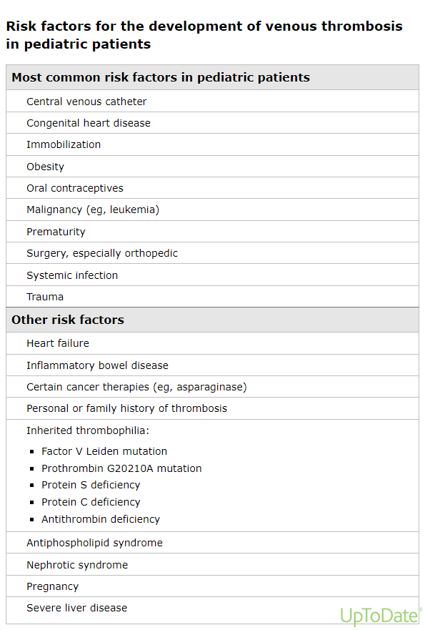
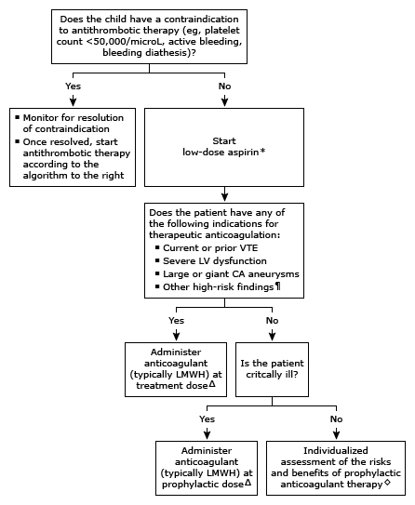
Thuốc chống đông
https://www.uptodate.com/contents/covid-19-multisystem-inflammatory-syndrome-in-children-mis-c-management-and-outcome?search=mis%20c%20treatment&source=search_result&selectedTitle=1~104&usage_type=default&display_rank=1

Slide 56
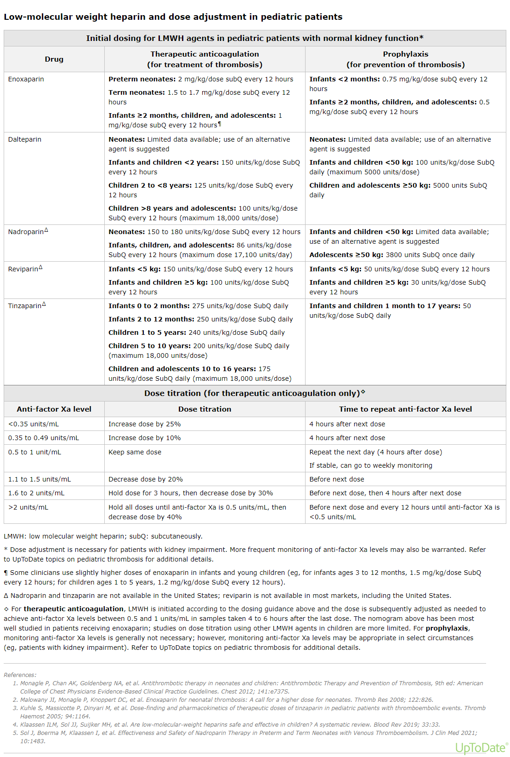
Thuốc chống đông
https://www.uptodate.com/contents/covid-19-multisystem-inflammatory-syndrome-in-children-mis-c-management-and-outcome?search=mis%20c%20treatment&source=search_result&selectedTitle=1~104&usage_type=default&display_rank=1

Slide 57
Comparison of guidelines and unified guideline for the management of multisystem inflammatory syndrome in children [1–10]
Variables | AAP | ACR | HDVCH | CHKD | IDSA | Unified
Similarities | IVIG (1–2 g/kg) | IVIG (1–2 g/kg) | IVIG (1–2 g/kg) | IVIG (1–2 g/kg) | IVIG (1–2 g/kg) | IVIG (1–2 g/kg)
 | Steroid therapy (methylprednisolone 2–30 mg/kg/d) | Steroid therapy (glucocorticoids low-moderate dose, and high dose of patients with life-threatening complications) | Steroid therapy (methylprednisolone 1–2 mg/kg/d administrated as IV/PO, over 2–4 wk) | Steroid therapy 2 mg/kg | Steroid therapy (corticosteroids) | Steroid therapy (2–3 mg/kg/d)
 | Antiplatelet therapy (aspirin low-dose) | Antiplatelet therapy (aspirin low dose, 3–5 mg/kg/d; max 81 mg/d, avoided in patients with a platelet count ≤ 80,000/μL) Patients with a Z score ≥ 10.0 treated with low dose aspirin and anticoagulation with enoxaparin or warfarin | Antiplatelet therapy (aspirin 3–5 mg/kg/d, max = 81 mg orally) | Antiplatelet therapy (aspirin low dose) | Antiplatelet therapy (aspirin) | Antiplatelet therapy (aspirin low-dose)
 | No antiviral | No antiviral | No antiviral | No antiviral | Antiviral | Antiviral: remdesivir 5 mg/kg load IV once (max dose 200 mg) on day 1, then 2.5 mg/kg (100 mg max dose) IV daily for 9 d
Differences | Antibiotic therapy | No antibiotics | No antibiotics | No antibiotics | No antibiotics | Antibiotic therapy: (1) mild illness: ceftriaxone. If gastrointestinal symptoms are predominant add metronidazole; (2) severe illness or shock: vancomycin, clindamycin, and cefepime or vancomycin, meropenem, and gentamicin
 | Anticoagulant therapy (enoxaparin in patients with thrombosis) | Anticoagulant therapy (enoxaparin in patients with thrombosis or an ejection fraction < 35% should receive until at least 2 wk after discharge from the hospital) | Anticoagulant therapy: (1) enoxaparin, prophylaxis dosing, < 2 mon: 0.75 mg/kg/dose q12 h, ≥ 2 mon: 0.5 mg/kg/dose q12 h; (2) enoxaparin, therapeutic dosing, < 2 mon: 1.5 mg/kg/dose q12 h, ≥ 2 mon: 1 mg/kg/dose q12 h | No anticoagulant therapy | No anticoagulant therapy | Anticoagulant therapy (enoxaparin; prophylaxis/ therapeutic)
AAP American Academy of Pediatrics, ACR American College of Rheumatology, HDVCH Helen DeVos Children's Hospital Foundation, CHKD Children’s Hospital of The King’s Daughters, IDSA Infectious Diseases Society of America, IVIG intravenous immune globulin, PO oral
World J Pediatr. 2022; 18(2): 83–90. Published online 2022 Jan 4. doi: 10.1007/s12519-021-00499-w

Slide 58
Hội chứng viêm đa hệ thống kèm sốc hoặc suy đa cơ quan
Immunoglobulin (IVIG) liều 2g/kg (tối đa không quá 100g) có thể dùng1 lần hoặc chia 2 lần, truyền tĩnh mạch với tốc độ khởi đầu là 0,01- 0,02mL/kg/phút trong 30 phút đầu tiên. Nếu dung nạp tốt, có thể tăng dần cho tốcđộ truyền đến khi đạt liều tối đa 0,1 mL/kg/phút (có thể chậm hơn nếu người bệnh suy tim nặng) VÀ phối hợp với
Methylprednisolon liều khởi đầu 10 mg/kg/ngày (tối đa 1000 mg) (tiêm TM 1 lần hoặc chia 2 lần) x 1-3 ngày, nếu không đỡ tăng liều 30 mg/kg/ngày (tối đa 1000mg) theo dõi tiếp sau 48-72h nếu đáp ứng giảm liều còn 2mg/kg/ngày (tốiđa 60mg) chia làm 2 lần x 5 ngày sau đó giảm liều dần trong 4-6 tuần.
3. Hướng dẫn chẩn đoán và điều trị COVID-19 ở trẻ em, Quyết định 405/QĐ-BYT ban hành 22/02/2022

Slide 59
Hội chứng viêm đa hệ thống kèm sốc hoặc suy đa cơ quan
Theo dõi nếu sau 48 - 72 giờ truyền IVIG và methylprednisolon nếu lâm sàng không cải thiện → hội chẩn chuyên khoa để dung IVIG liều 2 Hoặc dùng thuốc sinh học Anakina, Tocilizumab
Aspirin liều 3-5 mg/kg/ngày, ngừng nếu tiểu cầu < 80 G/L.
Kháng sinh phổ rộng theo kinh nghiệm như sốc nhiễm trùng
3. Hướng dẫn chẩn đoán và điều trị COVID-19 ở trẻ em, Quyết định 405/QĐ-BYT ban hành 22/02/2022

Slide 60
Thuốc chống đông
Liều dự phòng
Liều điều trị
MIS-C chưa có biến chứng tim mạch huyết khối VÀ kèm theo ít nhất 1 trong các yếu tố nguy cơ dưới đây:
Điều trị tại ICU phải thở máy bất động kéo dài.
Có đường truyền trung tâm (catheter) hoặc longline.
D-dimer ≥ 5 lần giới hạn trên bình thường.
Béo phì (BMI > 95th percentile).
Tiền sử gia đình có huyết khối tĩnh mạch độ I không rõ nguyên nhân.
Tiền sử bản thân huyết khối hoặc suy giảm miễn dịch.
Bệnh ác tính hoạt động, hội chứng thận hư, viêm tiềm tàng hoặc hoạt động, biến cố tắc mạch trên người bệnh huyết sắc tố S.
Bệnh tim bẩm sinh hoặc mắc phải có ứ máu tĩnh mạch
Rối loạn nhịp tim
MIS-C kèm ít nhất 1 trong các dấu hiệu
Có bằng chứng huyết khối.
Rối loạn chức năng thất trái nặng (EF < 35%).
Phình động mạch vành, Z-core > 10.
Chống chỉ định
Đang chảy máu hoặc có nguy cơ chảy máu.
Tiểu cầu < 50.000/mm3.
Fibrinogen < 100mg/dL.
Đang sử dụng aspirin liều > 5mg/kg/ngày.
3. Hướng dẫn chẩn đoán và điều trị COVID-19 ở trẻ em, Quyết định 405/QĐ-BYT ban hành 22/02/2022

Slide 61
Thuốc chống đông
Liều dự phòng
Liều điều trị
Heparin trọng lượng phân tử thấp (lâm sàng ổn định):
+ Trẻ < 2 tháng: Enoxaparin: 0,75 mg/kg x 2 lần/ngày (tiêm dưới da).
+ Trẻ > 2 tháng: Enoxaparin: 0,5 mg/kg x 2 lần/ngày (tiêm dưới da).
Mục tiêu điều trị: sau 4h antiXa từ 0,2 - 0,4 UI/mL
Heparin không phân đoạn khi không có LMWH hoặc cho trẻ có tổn thương thận.
+ Liều 10 - 15 UI/kg/giờ truyền TM, không cần bolus. Hoặc có thể tiêm dướida với liều 100 - 150 UI/kg/lần x 2 lần/ngày (tối đa không quá 5000 UI/lần).
+ Mục tiêu điều trị: APTT gấp 1,5 - 2 lần hoặc antiXa từ 0,1 - 0,3 UI/mL
Thời gian điều trị : 5-7 ngày.
Heparin trọng lượng phân tử thấp
+ Liều 1 mg/kg x 2 lần/ngày (TDD).
+ Mục tiêu điều trị: sau 4 giờ anti Xa đạt 0,5 - 1 UI/mL.
Heparin không phân đoạn
+ Chỉ định cho trẻ > 1 tuổi: liều khởi đầu 75 UI/kg TM trong 10 phút sauđó duy trì trong khoảng liều 15 - 25 UI/kg/giờ.
+ Mục tiêu điều trị: APTT gấp 1,5 - 2 lần hoặc antiXa: 0,3 - 0,75 UI/mL.
+ Thời gian điều trị : 7-14 ngày
3. Hướng dẫn chẩn đoán và điều trị COVID-19 ở trẻ em, Quyết định 405/QĐ-BYT ban hành 22/02/2022

Slide 62
Hội chứng viêm đa hệ thống giống bệnh Kawasaki
Immunoglobulin (IVIG) liều 1- 2 g/kg, truyền tĩnh mạch 1 lần hoặc chia 2 lần VÀ phối hợp với Prednisolon 2 mg/kg/ngày hoặc methylprednisolon 2mg/kg/ng (tối đa 60mg) theo dõi sau 24-48h nếu dấu hiệu lâm sàng cận lâm sàng không cải thiện hoặc nếu trẻ có giãn mạch vành hoặc giả phình mạch vành.
Aspirin liều 3-5 mg/kg/ngày (tối đa 100 mg) uống.
Thuốc chống đông
Theo dõi sau 48 - 72 giờ truyền IVIG nếu lâm sàng không cải thiện: trẻ không hết sốt, các chỉ viêm không thay đổi nhiều hoặc nặng hơn thì:
+ Dùng lại IVIG liều 2
+ Hoặc hội chẩn chuyên khoa dùng thuốc sinh học
- Kháng sinh: không sử dụng trừ khi có kèm bằng chứng của nhiễm khuẩn
3. Hướng dẫn chẩn đoán và điều trị COVID-19 ở trẻ em, Quyết định 405/QĐ-BYT ban hành 22/02/2022

Slide 63
Hội chứng viêm đa hệ thống thể đơn thuần
Methylprednisolon 2 mg/kg/ngày (tiêm TM).
Theo dõi sau 48 - 72 giờ nếu lâm sàng không cải thiện: trẻ không hết sốt,
các chỉ số viêm không thay đổi nhiều hoặc nặng hơn, điều trị như thể giống
Kawasaki.
Chống đông: không sử dụng, từ khi có chỉ định
Kháng sinh: không sử dụng trừ khi có kèm dấu hiệu của nhiễm khuẩn
3. Hướng dẫn chẩn đoán và điều trị COVID-19 ở trẻ em, Quyết định 405/QĐ-BYT ban hành 22/02/2022

Slide 64
Sử dụng methylprednisolon
Trong trường hợp không có điều kiện sử dụng IVIG: thì có thể sử dụng methylprednisolon liều cao từ đầu
Thể có sốc hoặc thể suy đa cơ quan: dùng liều 10-30mg/kg/ngày tiêm TM (tối đa liều 1000mg) có thể dùng 1 lần hoặc chia 2 lần x 3 ngày sau đó giảm liều dần.
Ở thể có sốc hoặc kèm suy đa cơ quan, thể giống Kawasaki thể viêm đa hệ thống đơn thuần nếu có phản ứng viêm mạnh với 2 trong các dấu hiệu sau:
VS > 50, CRP > 100mg/L, PCT > 10 mcg/L, LDH > 1000 đv/L, Ferritin >600mcg/L, d-dimer > 1500mcg/L, Fibrinogen > 4,5g/L, Triglycerid > 260mg/dlhoặc > 3mmol/L)-> dùng: 10mg/kg/ngày x 3- 5 ngày, sau đó giảm liều dần.
* Cách giảm liều: khi tình trạng lâm sàng cải thiện, xét nghiệm phản ứng viêm giảm, giảm dần liều corticoid mỗi 5-7 ngày (2 mg/kg/ngày trong 5-7 ngày đầu, 1 mg/kg/ngày trong 5-7 ngày tiếp theo, 0,5 mg/kg/ngày trong 5-7 ngày cuối rồi ngừng thuốc, khoảng 2-3 tuần). Nếu dùng liều cao 10-30mg/kg/ngày x 3-5ngày, giảm xuống liều 1-2mg/kg/ngày theo cách trên.
* Thời gian sử dụng corticoid: khoảng 3-4 tuần.
3. Hướng dẫn chẩn đoán và điều trị COVID-19 ở trẻ em, Quyết định 405/QĐ-BYT ban hành 22/02/2022

Slide 65
Hội chứng viêm đa cơ quan kèm sốc
Chống sốc
Một liều IVIG 2g/kg (tối đa không quá 100g)
Methylprednisolon 10 mg/kg/ngày (tối đa 1000 mg)
Aspirin 3-5 mg/kg/ngày (chú ý chống chỉ định)
Thuốc chống đông heparin trọng lượng phân tử thấp (Xem yếu tố nguy cơ và giãn động mạch vành)
Kháng sinh phổ rộng (nếu chưa loại trừ nhiễm trùng)
Theo dõi 48-72 giờ
Có đáp ứng
Không đáp ứng
Methylprednisolon 2 mg/kg/ngày (tối đa 60 mg), sau đó giảm liều dần trong 4-6 tuần
Aspirin liều 3-5 mg/kg/ngày
Hội chẩn chuyên khoa
Tăng liều Methylprednisolon 30 mg/kg/ngày (tối đa 1000 mg)
Cân nhắc liều 2 IVIG
Hoặc thuốc sinh học (Anakina hoặc Tocilizumab)

Slide 66
13. Điều trị cụ thể
Hỗ trợ hô hấp : thở oxy canula
Chống sốc : Lactate Ringer 20ml/kg/ 30-60 phút theo dõi huyết động, dấu hiệu quá tải dịch. Vận mạch Adrenalin , Noradrenalin
Kháng sinh :Imipenem + Vancomycin + Metronidazole
IVIG 2g/kg ( theo CNLT 30 kg )
Methylprednisolon 2 mg/kg/ngày
Aspirin liều 3-5 mg/kg/ngày
Kháng đông : Heparin 75 UI/kg TM trong 10 phút sauđó duy trì trong khoảng liều 15 - 25 UI/kg/giờ.
Điều chỉnh rối loạn điện giải bù Kali máu

Slide 67
Theo dõi, ra viện và tái khám
Lâm sàng: M, HA, CRT, SpO2, nước tiểu, tinh thần dấu hiệu quá tải dịch,CVP, dịch xuất nhập mỗi giờ trong 6 giờ đầu
Xét nghiệm: CTM, Albumine máu, Lactate máu, khí máu, đường huyết, điện giải đồ, chức năng gan thận, chức năng đông máu, chỉ số viêm (máu lắng,CRP, procalcitonine, Ferritin...) mỗi 1-3 ngày tùy mức độ. Siêu âm tim đánh giá chức năng tim, mạch vành.
Ra viện khi lâm sàng và xét nghiệm ổn định.
Tái khám lại tại chuyên khoa tim mạch mỗi 2 tuần, đánh giá đáp ứng điều trị trên lâm sàng, cận lâm sàng (xét nghiệm máu, siêu âm tim) trong 1 tháng đầu, sau đó mỗi tháng trong 6-12 tháng.

Slide 68
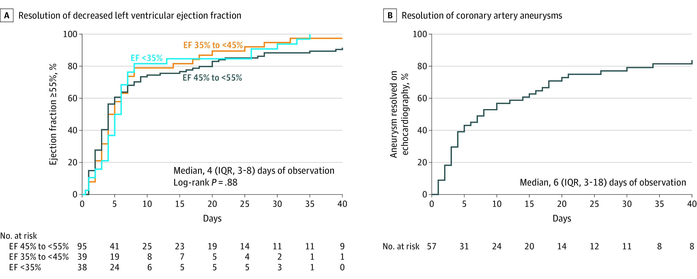
Feldstein LR, Tenforde MW, Friedman KG, et al. Characteristics and Outcomes of US Children and Adolescents With Multisystem Inflammatory Syndrome in Children (MIS-C) Compared With Severe Acute COVID-19. JAMA. 2021;325(11):1074–1087. doi:10.1001/jama.2021.2091
Notes:
Thời điểm hồi phục giãn mạch vành và EF 30-40 ngày
Figure 4.. Cardiovascular Outcomes of Patients With MIS-Cª
A. Graph shows resolution of decreased left ventricular ejection fraction (EF) on echocardiogram with mild (EF, 45% to <55%), moderate (EF, 35% to <45%), and severe (EF<35%) impairment with days to normalization (EF ≥55%).
B, Graph shows resolution of coronary artery aneurysms defined as z score ≥2.5 for left anterior descending or right coronary artery. Patients were evaluated from the day of first echocardiographic evaluation and censored on the day when repeat echocardiograph showed recovery or on the day of their last repeat echocardiogram if they had not recovered through 40 days. IQR indicates interquartile range and MIS-C, multisystem inflammatory syndrome in children. ªKaplan-Meier curves shown up to 40 days from admission given early resolution of cardiac dysfunction in most patients with few uncensored by 40 days. Five patients were censored before documented resolution of reduced left ventricular EF at a median time of 2 days (range, 0-8 days); all other patients had resolution documented by 142 days. Nine patients were censored before documented resolution of coronary artery aneurysms at a median time of 4 days (range, 0-30 days); all other patients had resolution documented by 76 days.

Slide 69
Diễn tiến sau điều trị của bệnh nhân
Sau 48 giờ điều trị, em giảm sốt, hết ói, hết đau bụng, triệu chứng da niêm giảm, sốc ổn ngưng vận mạch
Bilan viêm :WBC 21,7 K/ul, Neutrophil: 75%, PLT 348K/ul, CRP 35,3 K/ul, Troponin I 0,08
SA tim : tim co bóp tốt, các buồng tim không dãn, mạch vành không dãn, không tràn dịch màng tim
Biến chứng: huyết khối động mạch đùi (P) 9mm

Slide 70
Kết luận
Chẩn đoán MIS-C dựa vào tập hợp các dấu hiệu lâm sàng/xét nghiệm, cần loại trừ các căn nguyên nhiễm trùng khác
Điều trị theo thể bệnh
Phối hợp các chuyên khoa trong đánh giá, điều trị và theo dõi bệnh nhân sau xuất viện

Slide 71
Bổ sung
Tiếp cận sốt + phát ban, ngày sốt -> nguyên nhân siêu vi ít nghĩ
Tổn thương tim misc/Kawasaki
Theo dõi không đáp ứng ntn ( vẽ sơ đồ)
Thời điểm đánh giá tổn thương tim hồi phục follow up

Slide 72


